Slide 1
Stop it!
Daan De Wilde
1MCT1

Slide 2
INHOUDSTAFEL
1.
4.
2.
5.
3.
Werking spelletje
Code
Gebruikte componenten
Foto’s
Behuizing

Slide 3
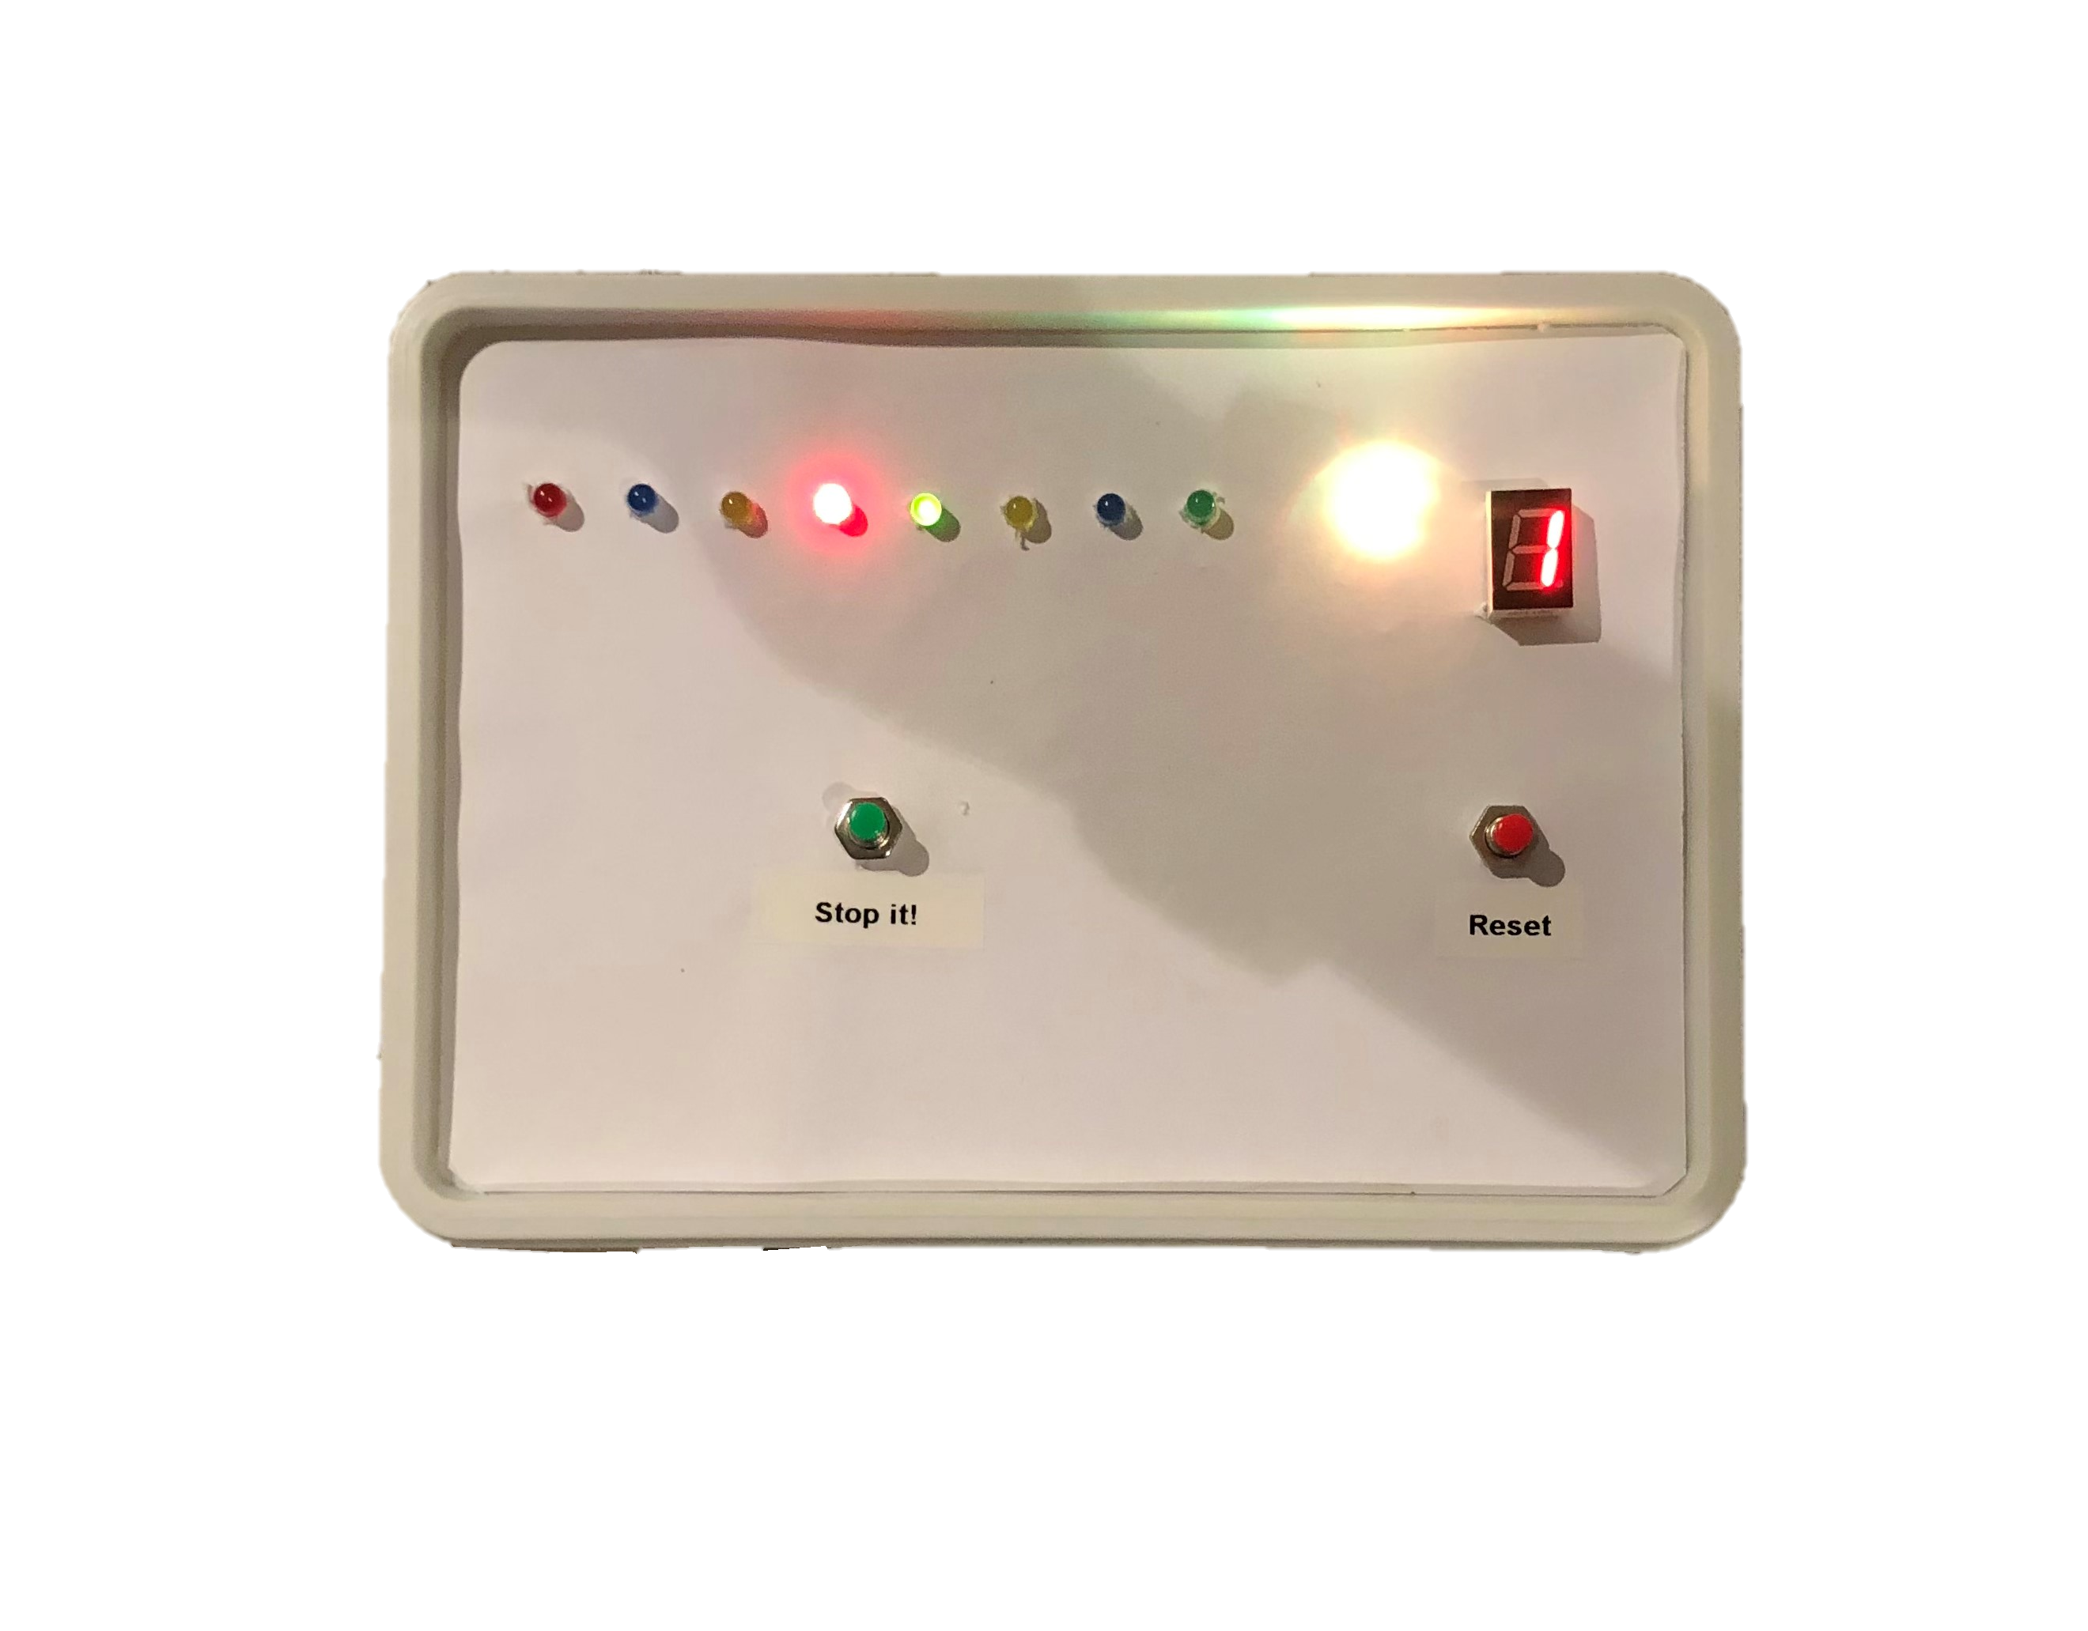
Werking spelletje
Gezocht kleur
Ledjes
Score/level
Stop knop
Reset knop

Slide 4
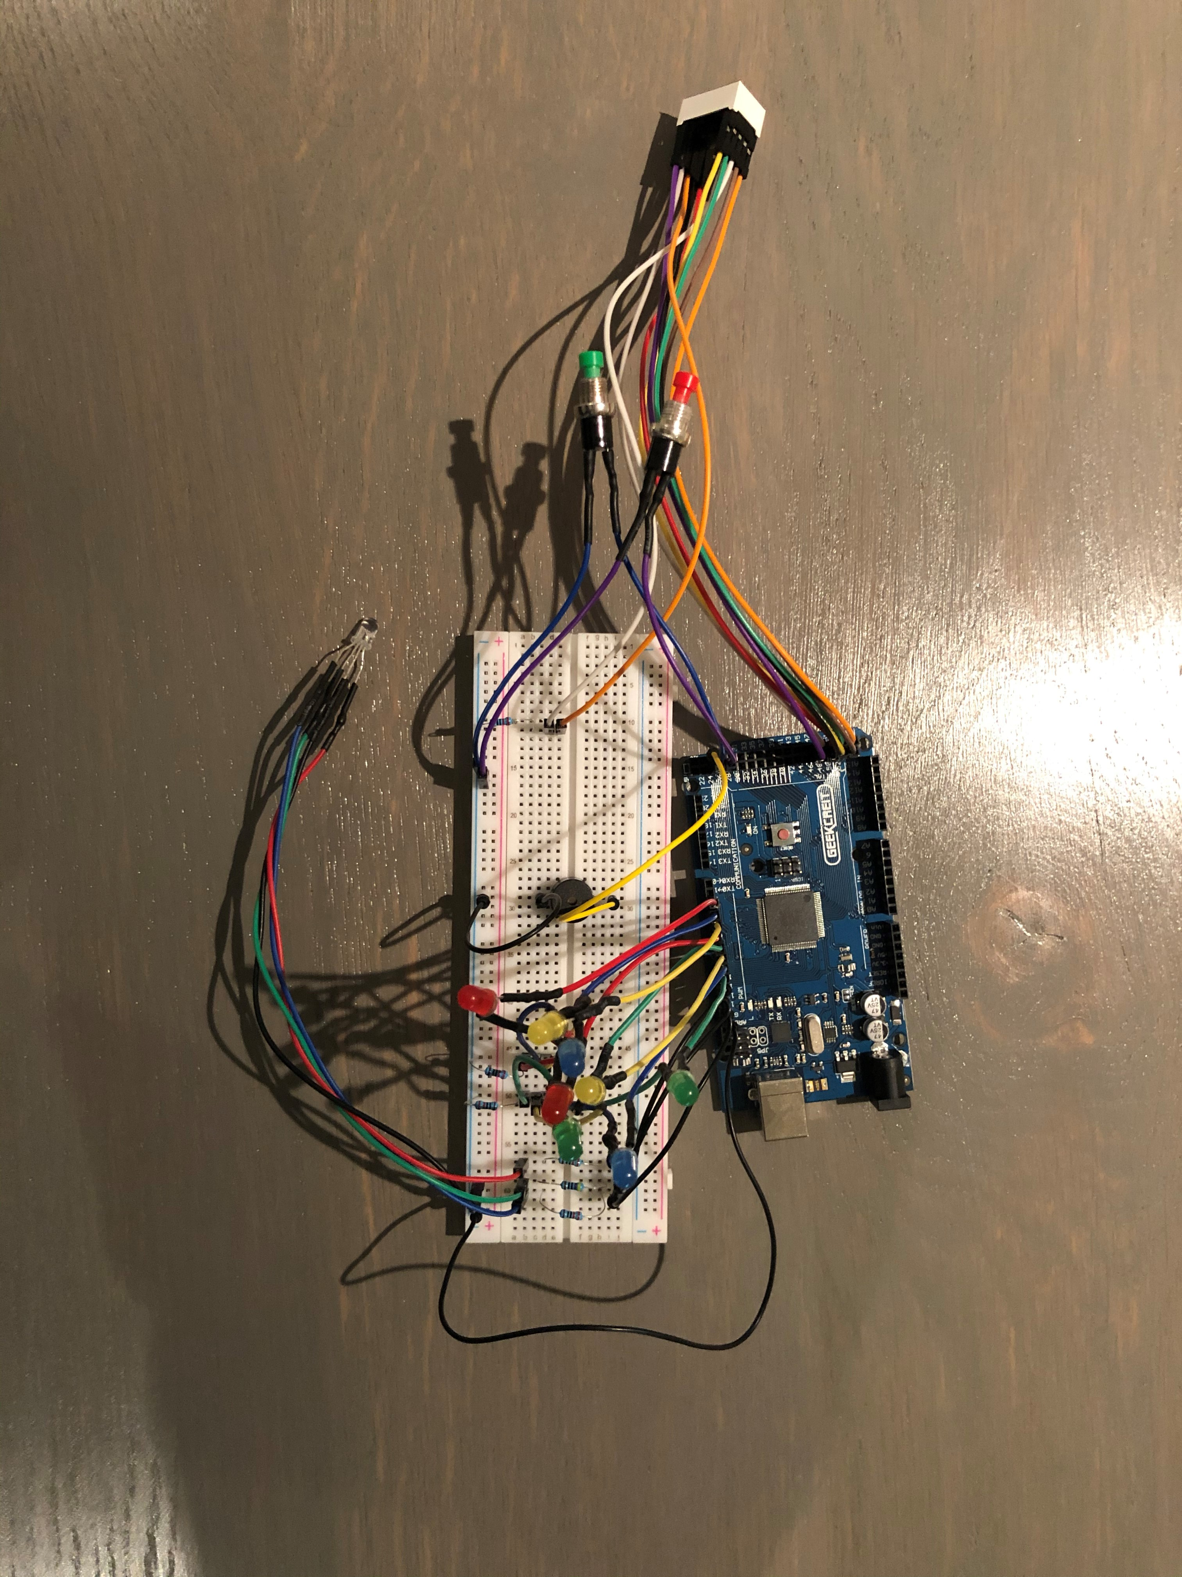
Gebruikte componenten
1 Arduino mega
8 ledjes (rood, geel, blauw, groen)
1 RGB Ledje
1 Passieve buzzer
2 Drukknoppen
1 7-Segment display

Slide 5
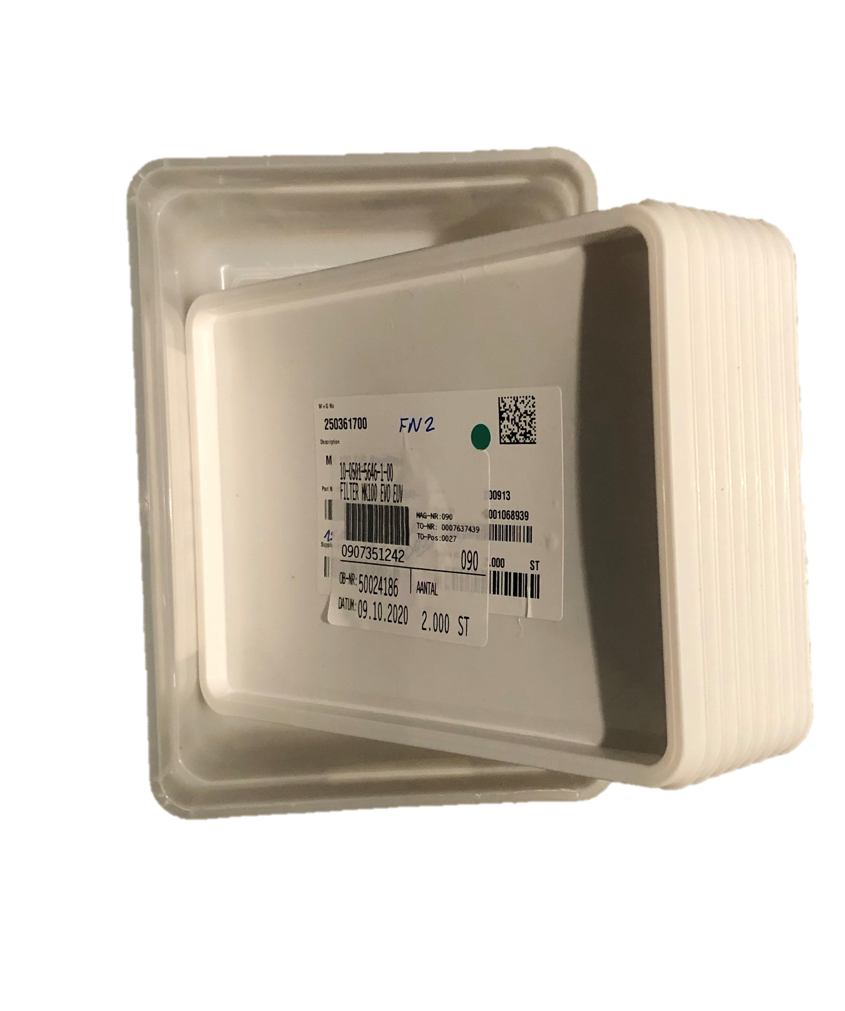
Behuizing
Plastic dozen

Slide 6
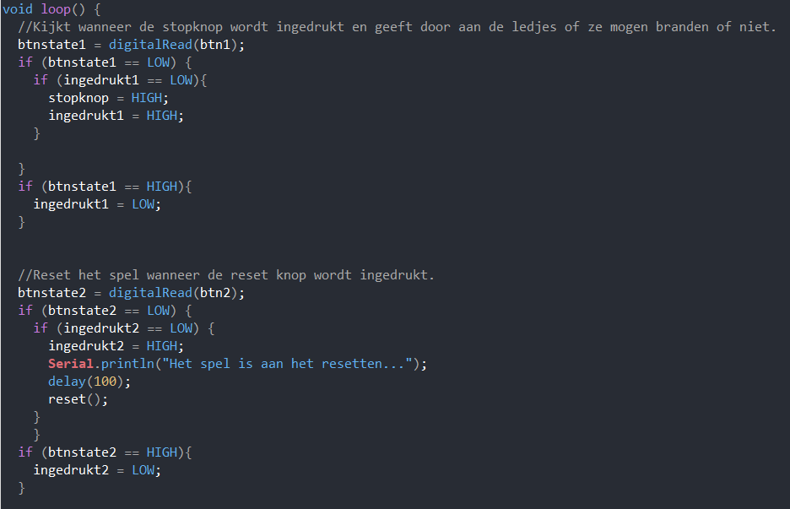
Code

Slide 7
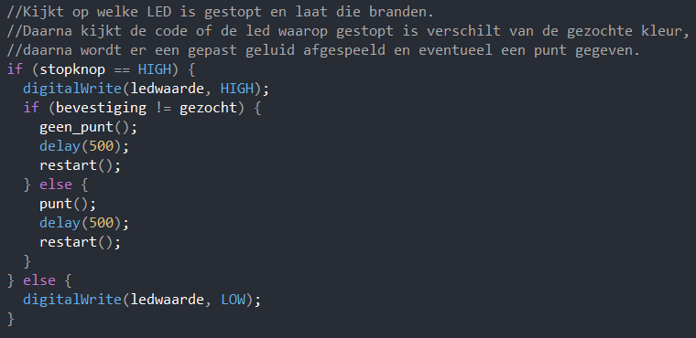
Code

Slide 8
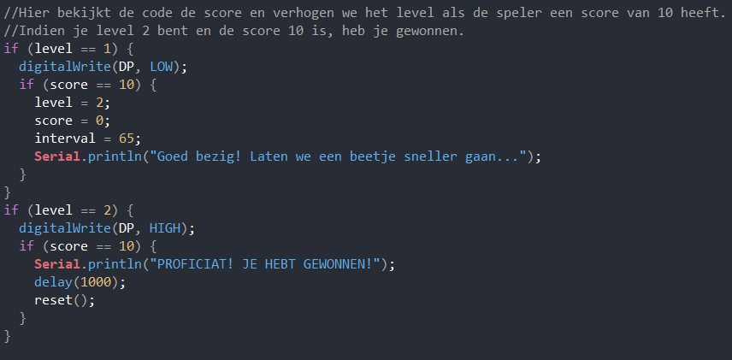
Code

Slide 9
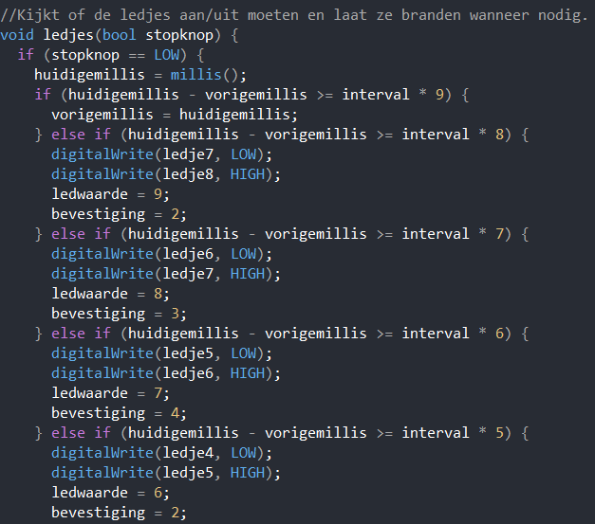
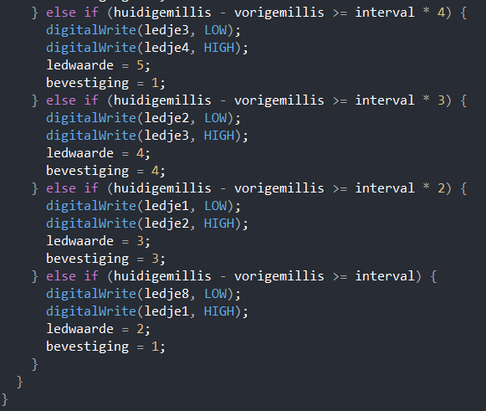
Code

Slide 10
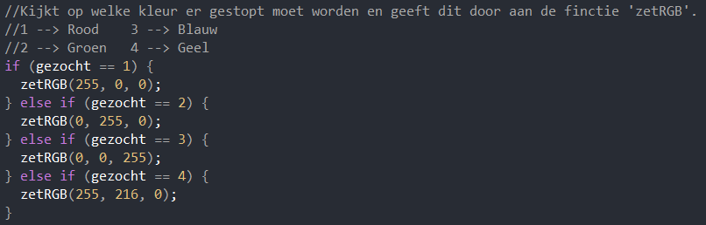
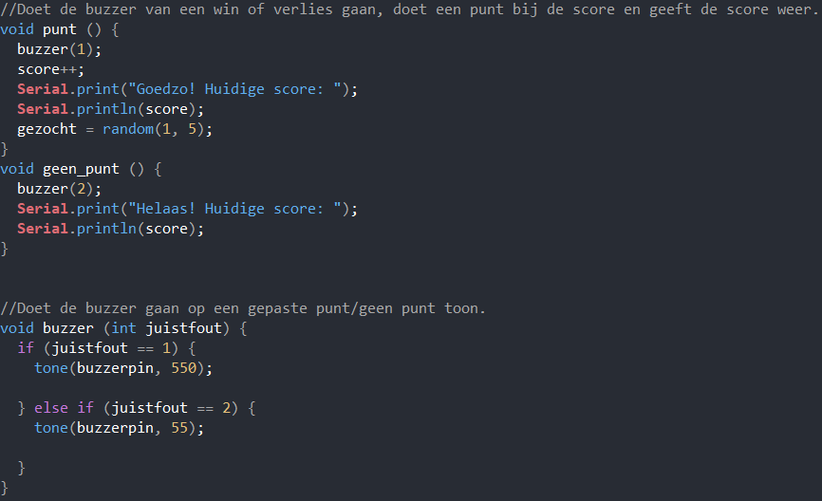
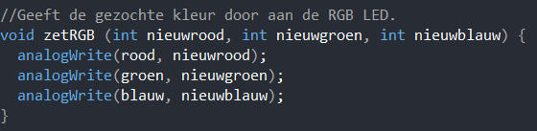
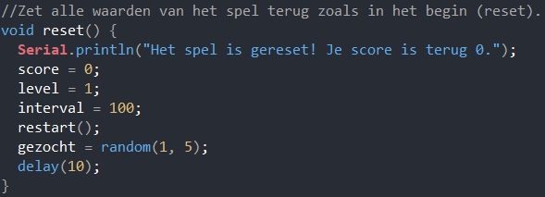
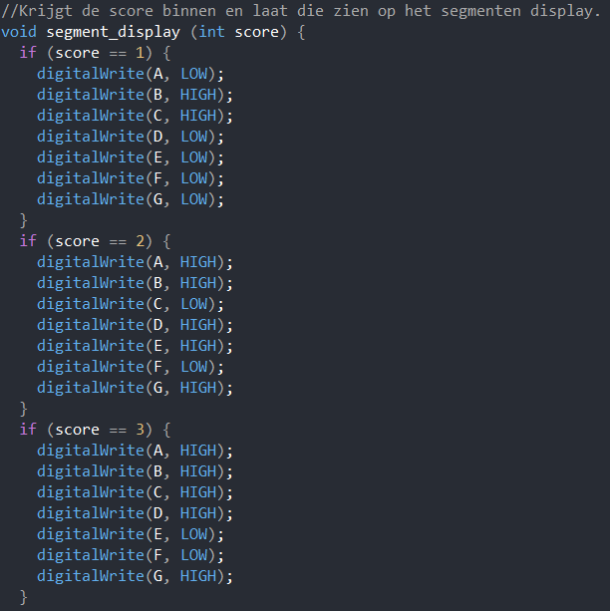
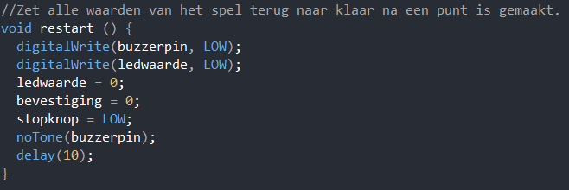
Code

Slide 11
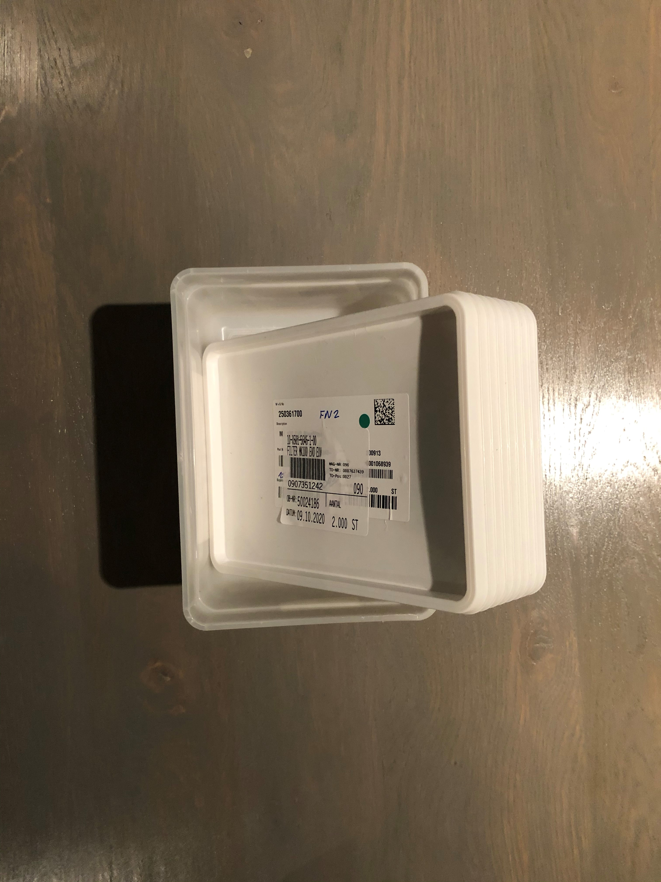
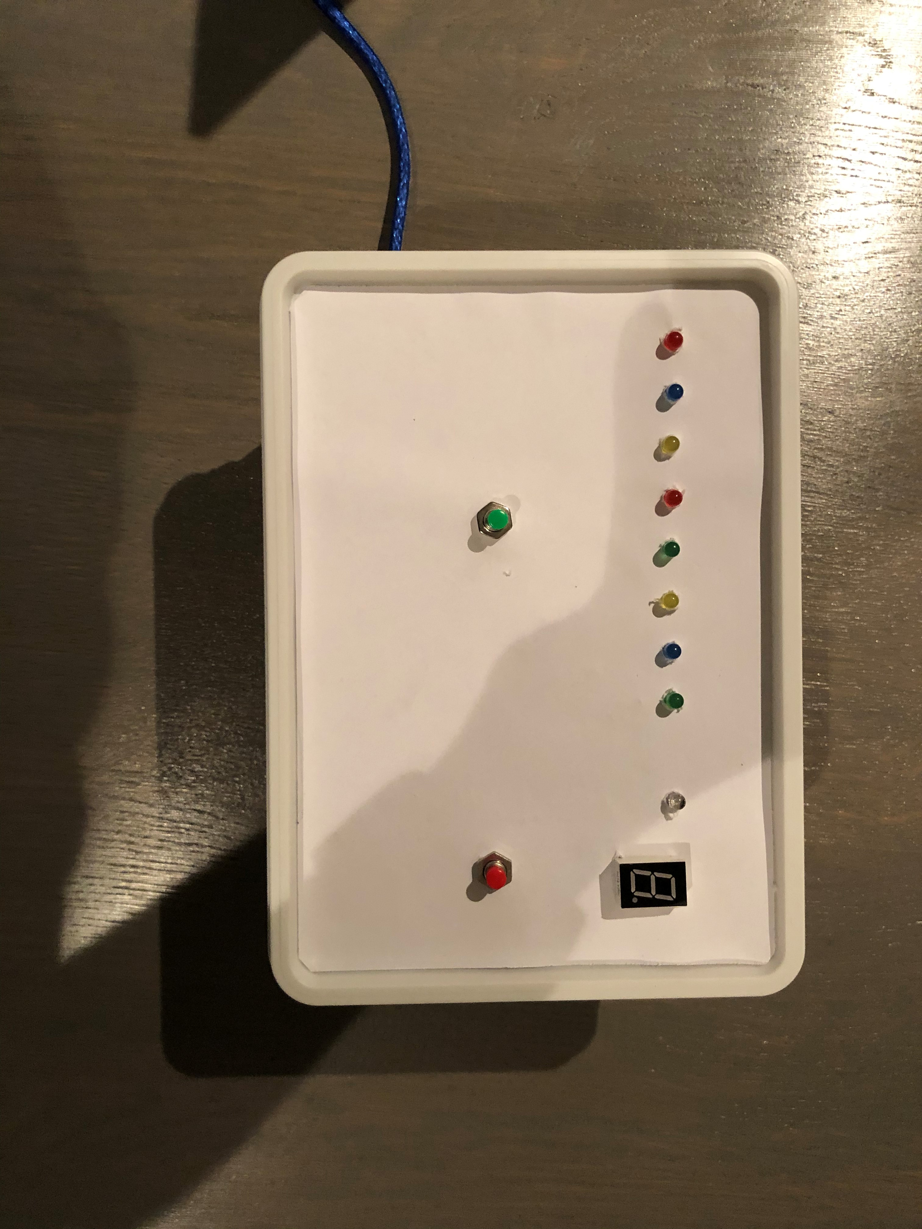
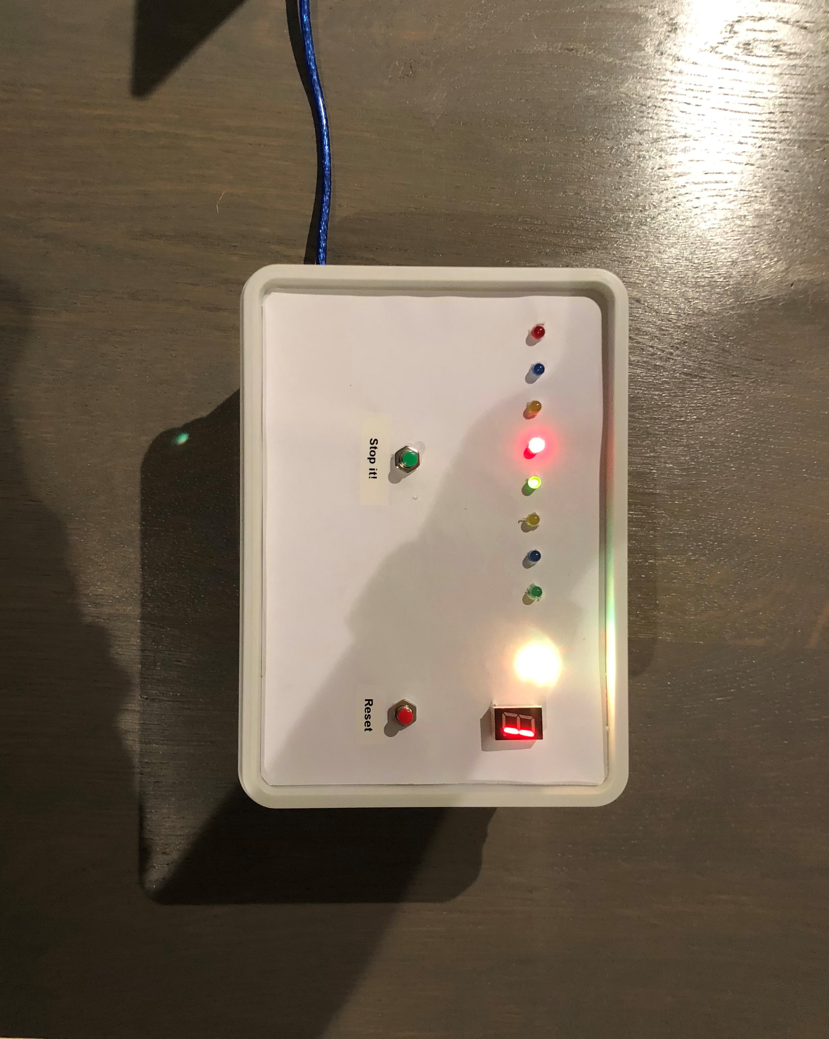
Foto’s

Slide 12
DEMO

